Slide 1
Муниципальное бюджетное дошкольное образовательное учреждение «Детский сад №8 комбинированного вида города Бокситогорска»
Мастер-класс для воспитателей
«Развиваем речь - играя»
Подготовил: воспитатель Борошнева Ольга Юрьевна

Slide 2

Прекрасна речь, когда она, как ручеек,
Бежит среди камней чиста, нетороплива,
И ты готов внимать ее поток и восклицать:
«О, как же ты красива!»
Прекрасна речь, когда она, как ручеек,
Бежит среди камней чиста, нетороплива,
И ты готов внимать ее поток и восклицать:
«О, как же ты красива!»
Елена Щукина

Slide 3
Цель мастер-класса: повышение профессиональной компетентности
в сфере речевого развития детей дошкольного возраста
через использование нетрадиционных педагогических технологий.

Slide 4
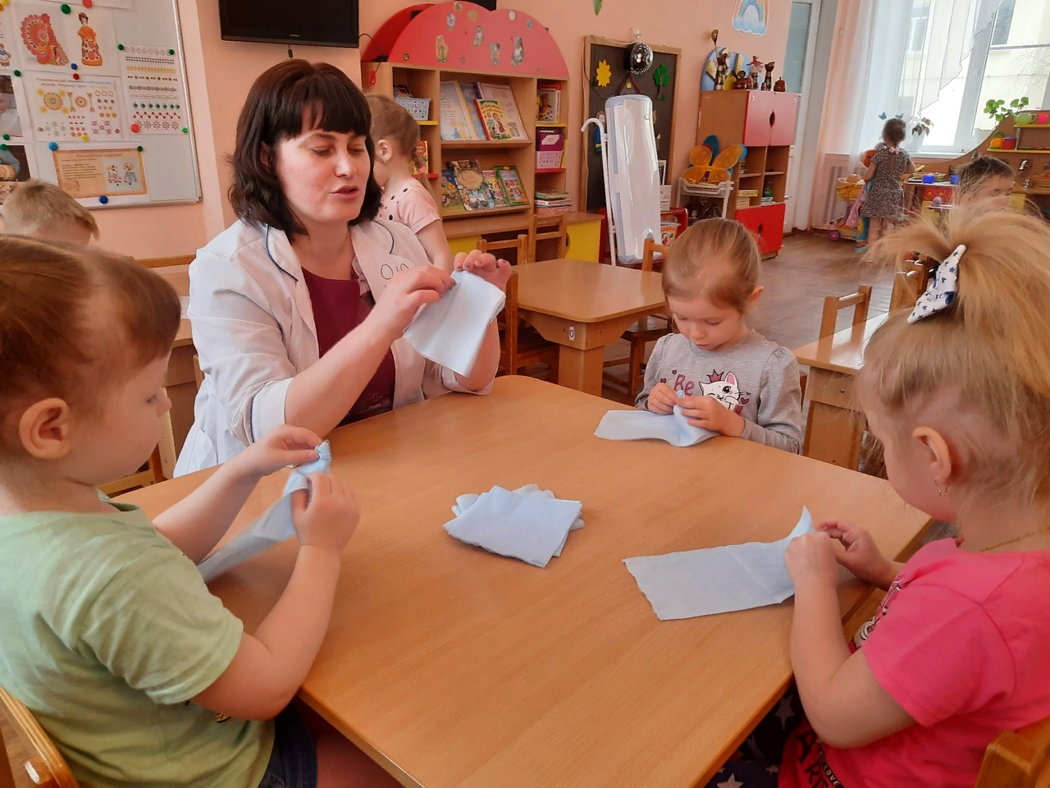
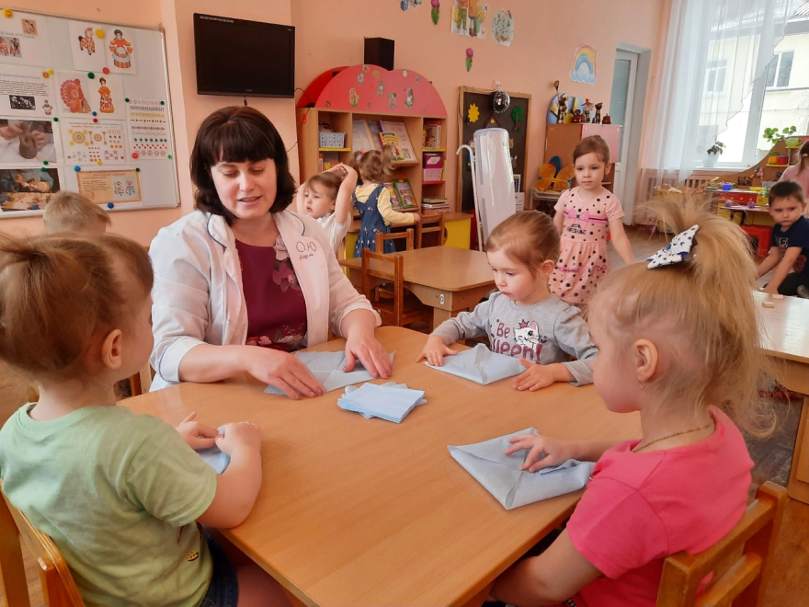
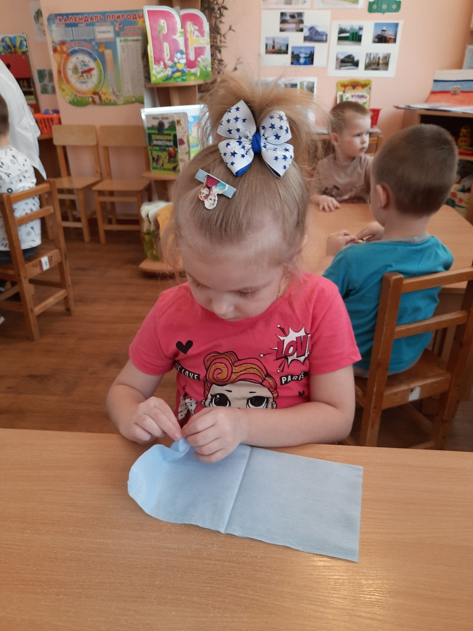
Игры с платком

Slide 5
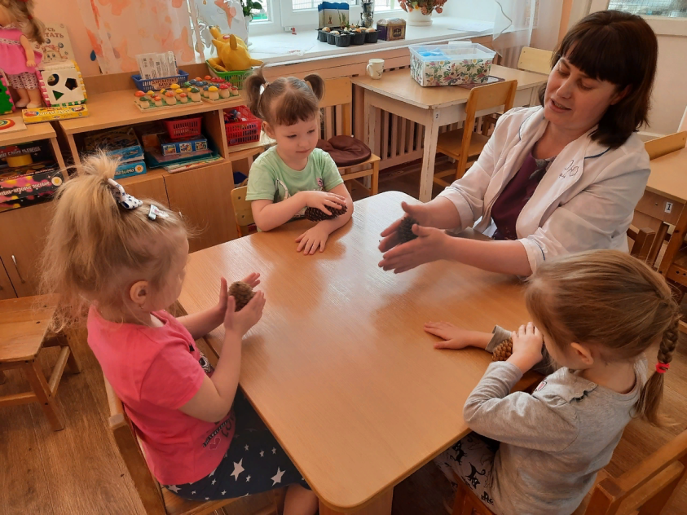
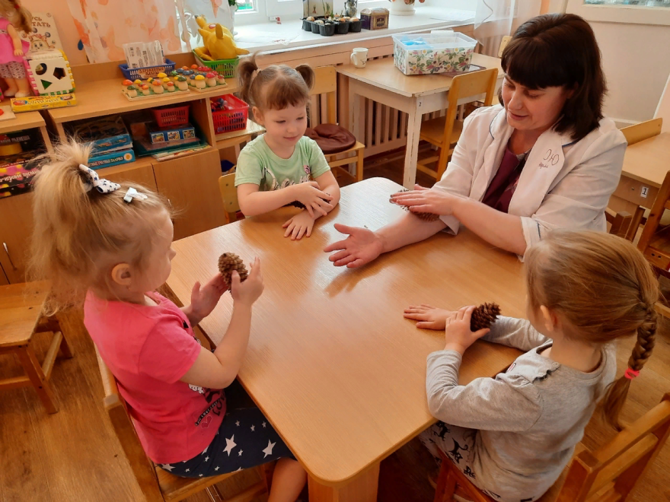
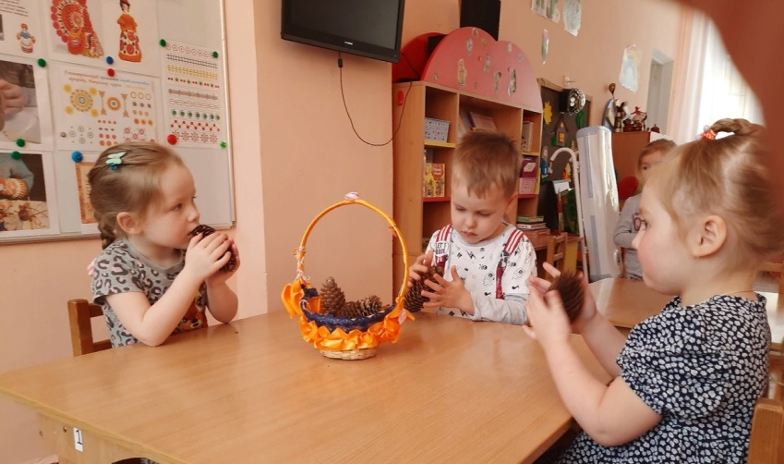
Игры с шишками

Slide 6
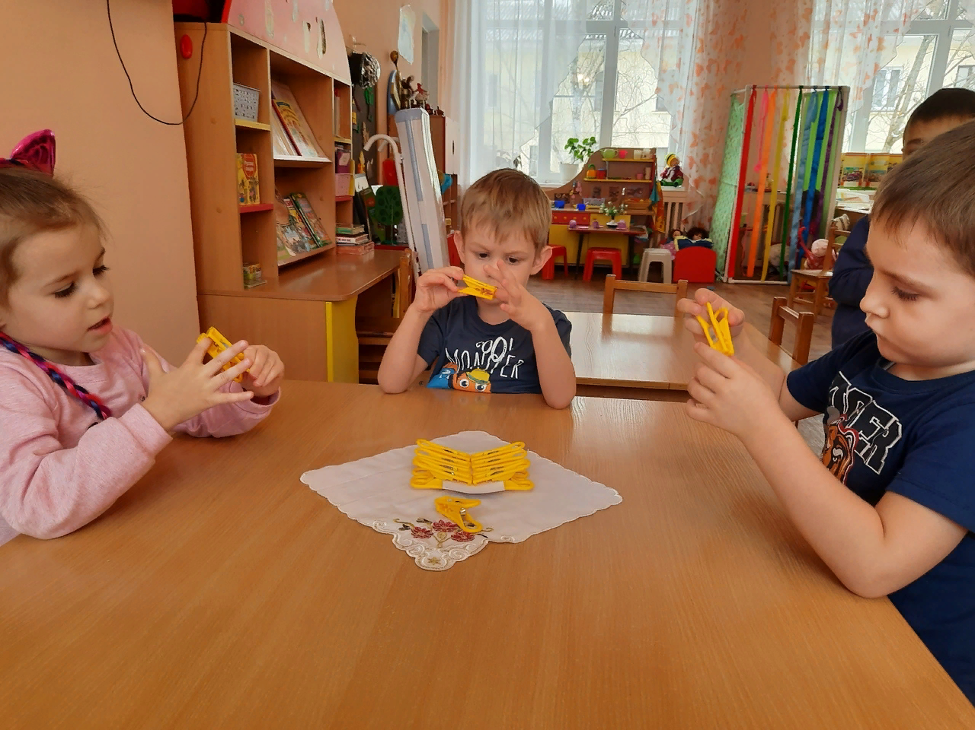
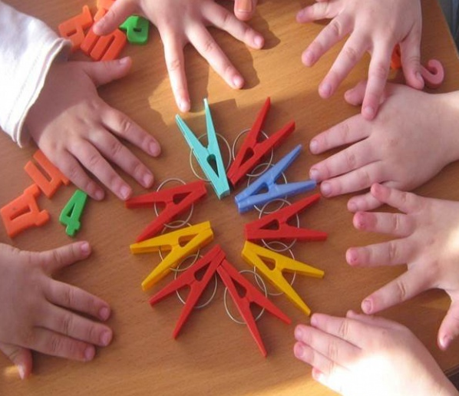
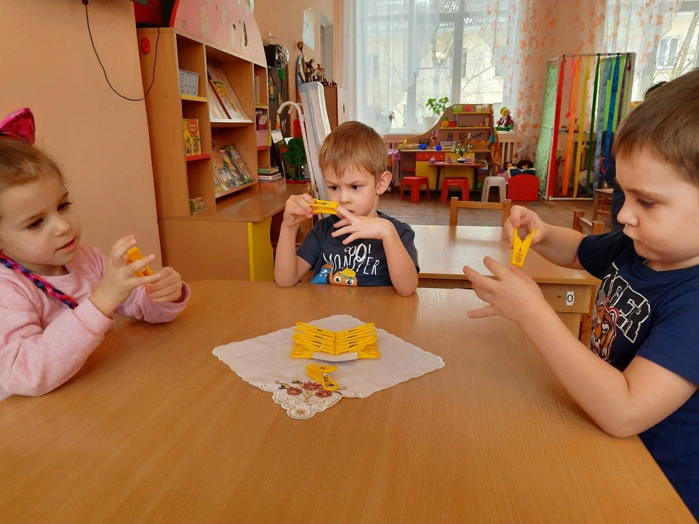
Игры с прищепками.

Slide 7
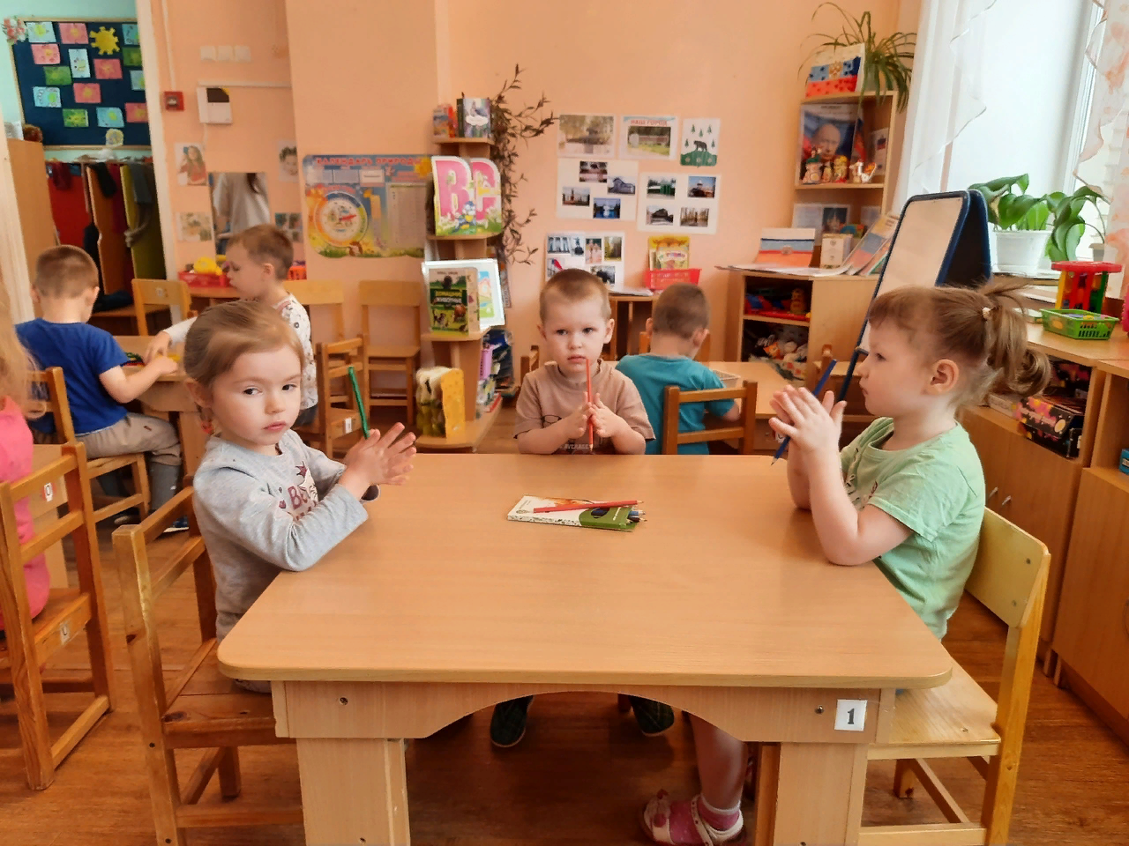
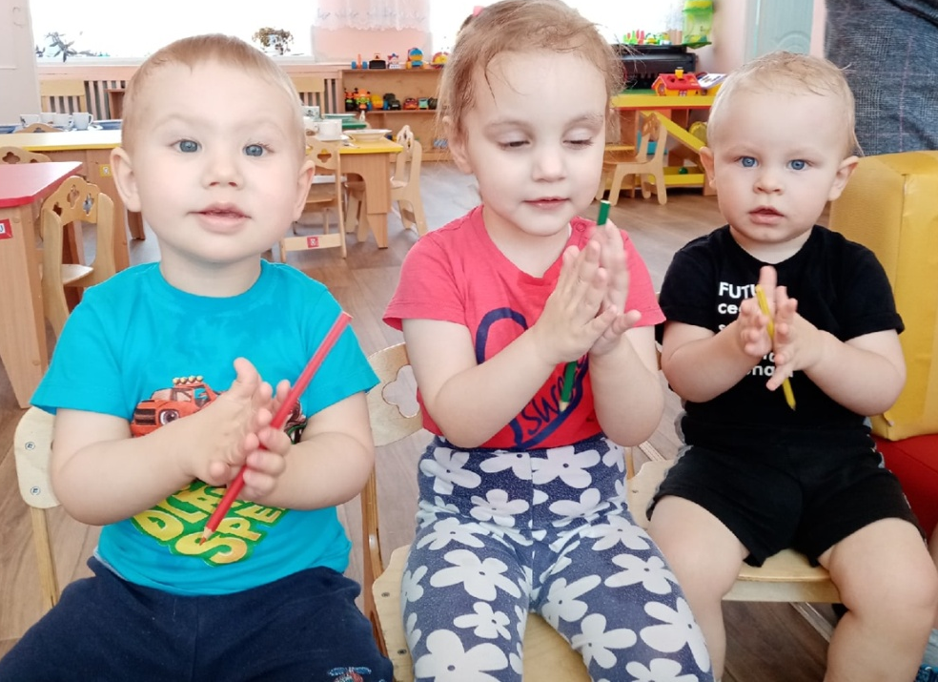
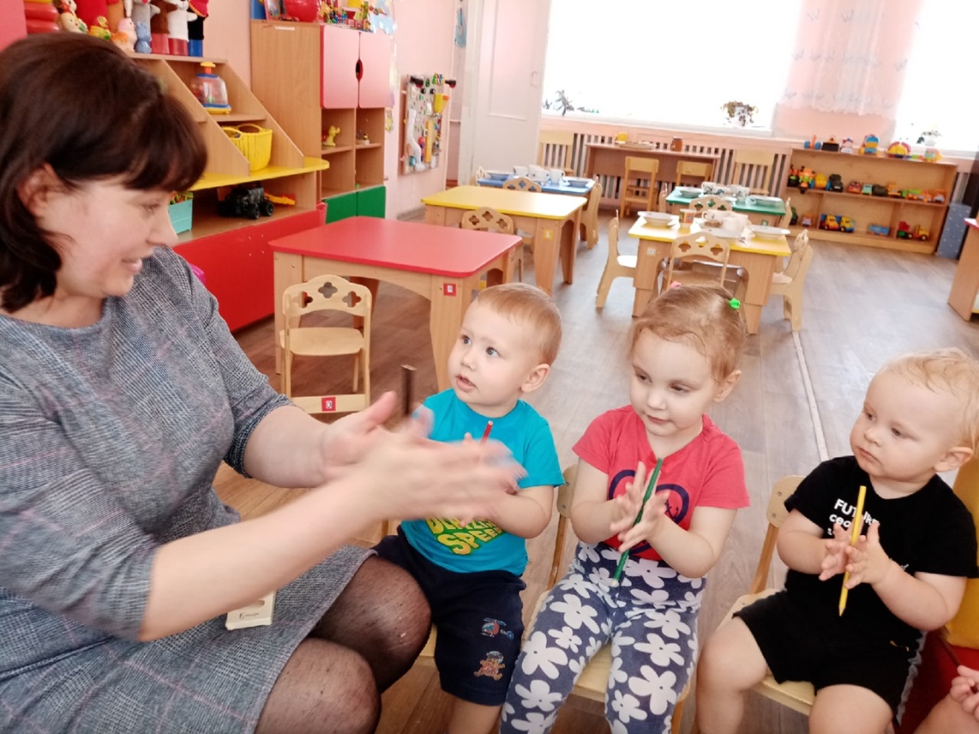
Игры с карандашами

Slide 8
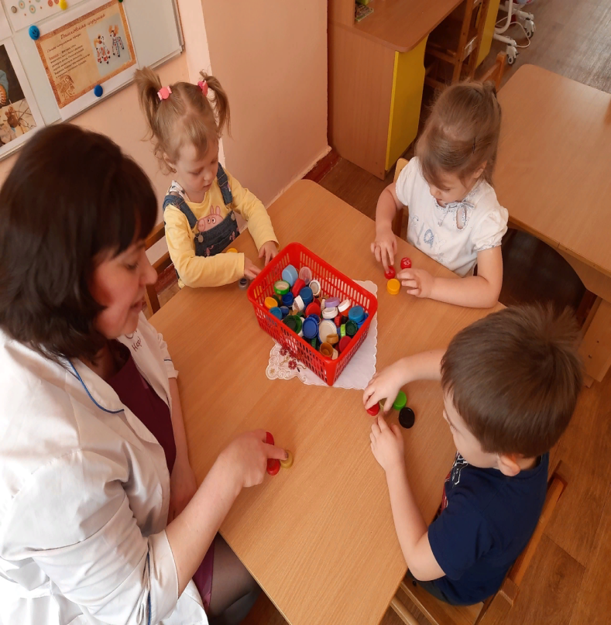
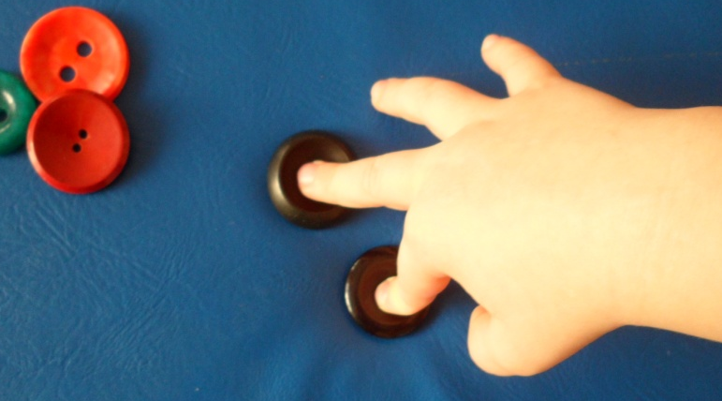
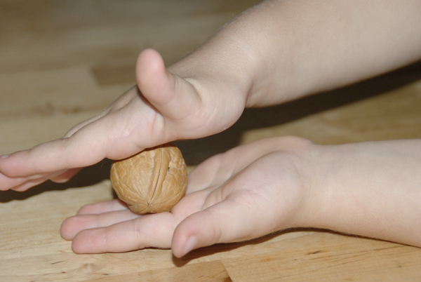
Игры с пробками от бутылок.
Можно использовать пуговицы, скорлупки от грецкого ореха или от фисташек.

Slide 9
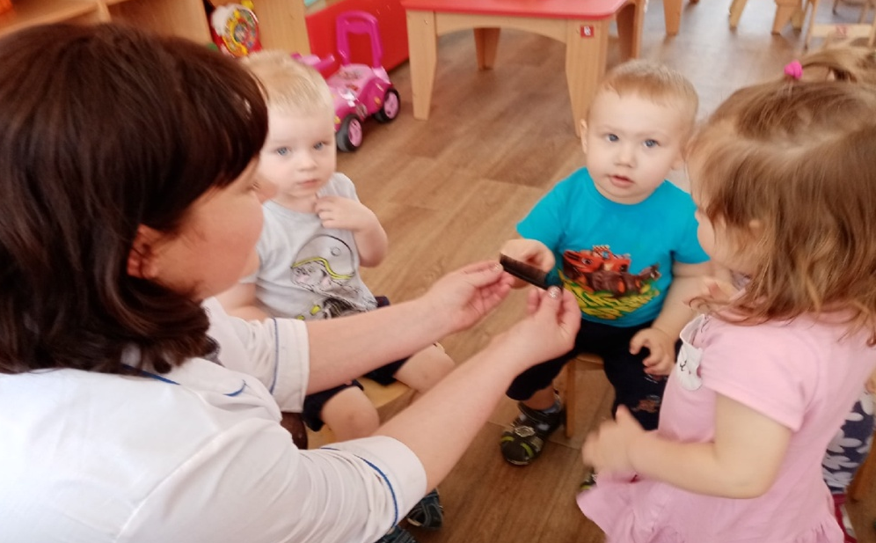
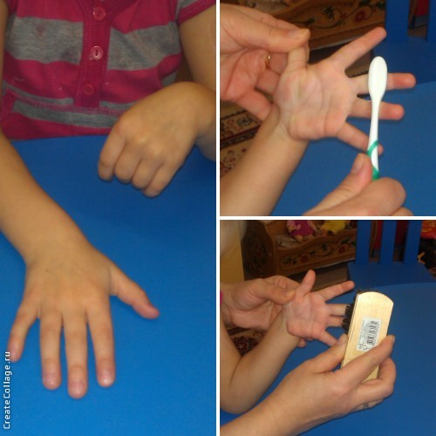
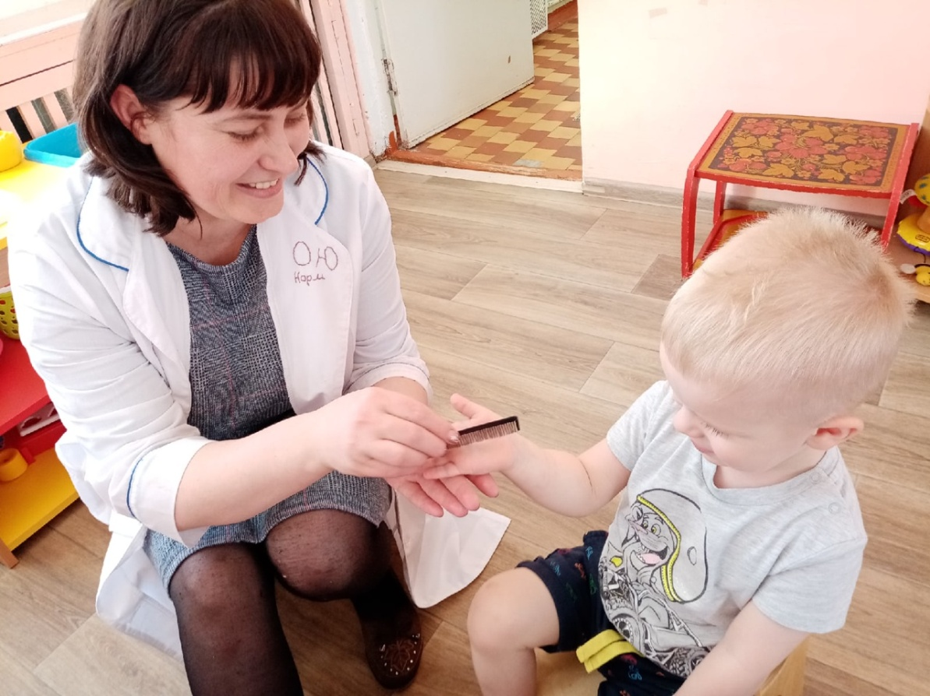
Игры с щетками и расческами

Slide 10
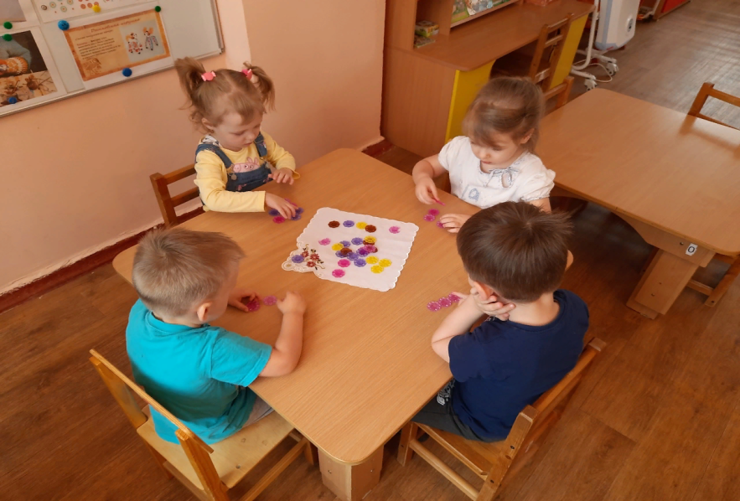
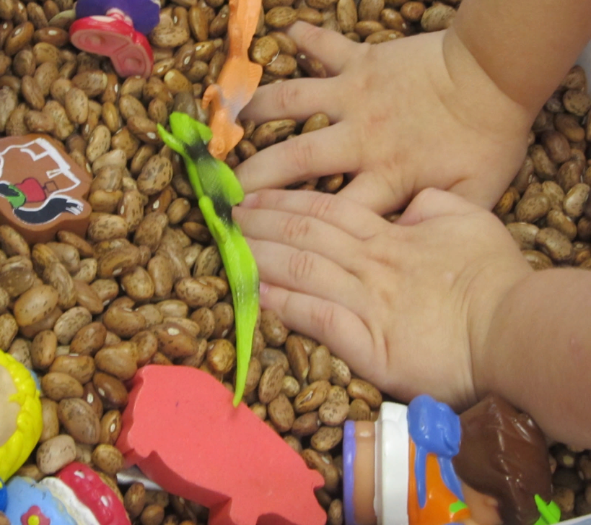
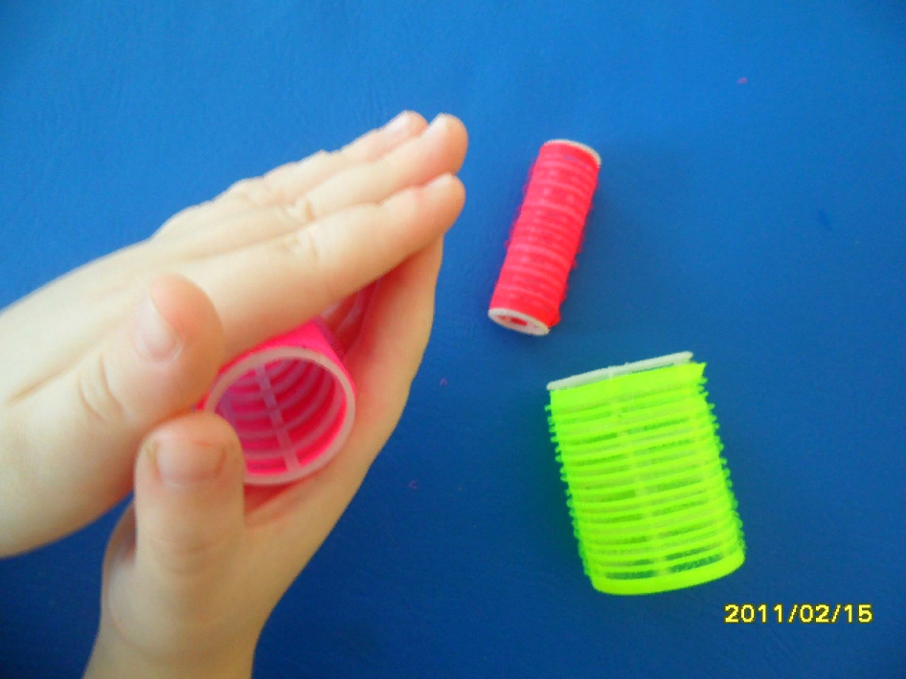
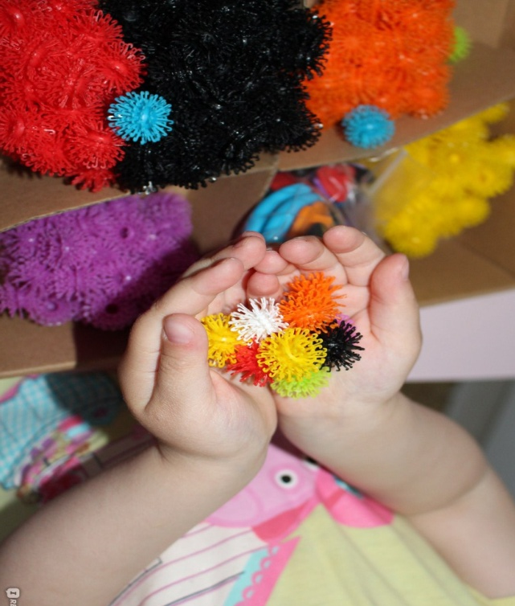
Какие бывают игры:
Можно включить фантазию и применить очень многое: различные камушки, крупы, бигуди(желательно колючие) или даже конструктор «репей».

Slide 11


Slide 12


